Slide 1































ORESYS, partenaire des DSI & DSN
Nos principaux domaines d’intervention
…et d’autres avec nos partenaires
Plan de transformation du SI / Schéma Directeur
Appui à la conduite d’appels d’offre
Conduite de projet du cadrage au déploiement des projets SI
En résumé
Green IT &
IT 4 Green
Digital Workplace
Définition de modèle opérationnel
Offre de services & communication
Acculturer à l’IA, accompagner la mise en œuvre à l’échelle
User Experience & Design
9 M€ / an
en conseil aux DSI
Cockpit de pilotage de la DSI
Pilotage de portefeuille de projets
Infrastructure
Cybersécurité,…
Accompagnement au changement
Transformer la DSI
Accompagner les projets
Cellule PMO
80 consultants
expérimentés en conseil auprès des DSI
Diagnostic d’organisation & compétences
Etude d’architecture du SI / cadrage projet
Transformation Data centric
Développer les compétences de la DSI
Moderniser le SI
50 missions
par an
Coaching Agile
Réduction de la dette SI
Accompagnement managérial
Cartographie du SI
Formation
Diagnostic de maturité Architecture
Cellule d’urbanisation
Co-fondateur et animateur du Club Urba-EA
(80 entreprises membres)

Slide 2









Extraits de nos missions récentes auprès des DSI
Définition de l’offre de services de la DSI
Définition et mise en œuvre du tableau de bord de pilotage de la DSI et élaboration du Target Operating Model (Global vs. Local)
Elaboration et déploiement de la méthodologie de pilotage et arbitrage des Projets SI outillée et de la gouvernance et comitologie
Sensibilisation à l’architecture d’entreprise et séminaire de mutualisation SI entre les entités du groupe
Transformer la DSI
Accompagner les projets
« Accompagnement au changement auprès de 1300 PDV pour déployer le nouveau système d'encaissement »
Définition de l’organisation de la DSI et co-construction des services et des interactions entre la DSI, les Directions Métier et la DSI groupe
Elaboration de la roadmap IT incluant le move 2 cloud & conduite de l’AO pour choisir les fournisseurs cloud
Appui au cadrage et pilotage du programme de Core Model/migration ERP
Appui au choix d’une solution cloud, définition de l’architecture technique du SI Data
Schéma directeur SI de plusieurs départements RH, Eau et Assainissement et Commande Publique
Développer les compétences de la DSI
Moderniser le SI
Réorganisation de la DSI d’APICIL Epargne et Services Financiers suite au rapprochement des équipes IT de 4 entités
Définition de l’obsolescence technique & rationalisation du patrimoine applicatif dans un contexte international multi-BU
Elaboration d’une démarche de traitement de la dette du SI et déploiement auprès des Squad Produits
Urbanisation du Système d’Information et co-construction des roadmaps de déploiement des Core Models dans les entités du groupe

Slide 3








Extraits de nos missions récentes auprès des DSI
i-Team – Conseil en Architecture d’Entreprise
Appui au cadrage des projets Transverse (ELAN, DSEM, PLUME, …), études Architecture par domaine, Mise en place d’un Cadre de Référence, …
Agilité à l’échelle
Accompagnement à la mise en place de SAFe et rôle de RTE
Analyse de maturité de l’urbanisation, rédaction d’une charte d’urbanisation, élaboration d’une méthode APM
Appui aux chantiers de sobriété numérique : Création d’un service
de réemploi de matériels
Sensibilisation aux impacts des usages du numérique collaboratif
Transformer la DSI
Accompagner les projets
Appui au cadrage et au déploiement de la solution IAM Groupe (gestion des identités et droits d’accès) et accompagnement des métiers pour la DSI Groupe
Etude du dimensionnement de la Digitale Factory : trajectoire d’évolution de la DSI en Digital Factory, benchmark, mise en œuvre de l’approche agile…
Expertise en gestion de Portefeuille de projets DSI : notes transverses (orientations, patrimoine), Business Case avant-projet, amélioration continue
Transports publics lausannois
Mise en place du tableau de bord de la DSI
Développer les compétences de la DSI
Moderniser le SI
Appui au pôle d’exploitation de la données EDF Commerce : définition de l’offre de service data pour la DSI Commerce
Schéma Directeur et Entreprise Numérique
Professionnalisation et formation à la Conduite de projets des chefs de projets IT via la mise en place d’une école du SI spécifique
au Ministère
Accompagnement à la mise en place de l’agilité à l’échelle et occupation du rôle de RTE au sein de la DSI de la branche Santé

Slide 4







Extraits de nos missions récentes auprès des DSI
Schéma directeur SI pour améliorer la qualité de service et moderniser la relation Clients,
Elaboration d’une démarche de traitement de la dette du SI et déploiement auprès des Squad Produits
Mise en œuvre d’un nouvel ERP (Cadrage, CP intégration, MOE, outillage de migration de données)
Marketing de la DSI
Transformer la DSI
Accompagner les projets
Diagnostic 360 de chaque département de la DSI (5 divisions & Groupe)
Définition de la Vision Data, des besoins, orientations techniques, organisation & Roadmap
Dff
Culture data et Feuille de route Open data pour maîtriser et valoriser l’ensemble des données et répondre aux évolutions réglementaires »
Sensibilisation à l’architecture d’entreprise et séminaire de mutualisation SI entre les entités du groupe
Développer les compétences de la DSI
Moderniser le SI
Définition et lancement d’un RFP Outsourcing
Etude d’orientation et élaboration du catalogue de services (ITIL) de la DSI
&
organisation du pôle Production
Elaboration du Schéma Directeur SI des Ressources Numériques et analyse du processus de gestion des sollicitations et les solutions d'ITSM
Coaching pour agiliser les équipes SI du département Administration des Obligations d’Achat

Slide 5

Extraits de nos missions récentes auprès des DSI
Perfectionnement de la démarche ITIL et de professionnalisation des équipes
Transformer la DSI
Accompagner les projets
Outillage & pilotage de la programmation budgétaire de la DSIN et des directions métier DIEE, DJEF
Développer les compétences de la DSI
Moderniser le SI

Slide 6
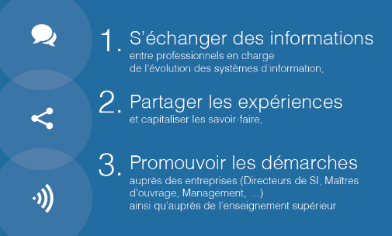
Le Club Urba-EA
Oresys co-fondateur & animateur du
Une association inter-entreprises (loi 1901),
créée en 2000, pour :
Entre professionnels de l’Architecture d’Entreprise
et décideurs du SI
Chiffres clés :
    Exigences métiers, entreprise numérique, transformation du SI,
    maîtrise des données, opportunités technologiques, …
    Le Club Urba-EA, association inter-entreprises, créée en 2000 par AXA, FNAC, ORESYS, RATP, SUEZ Lyonnaise des Eaux, aborde les différents sujets liés à l’Architecture d’Entreprise (ou « Enterprise Architecture, EA »).
Echanger
Capitaliser
Promouvoir
Pour adhérer au Club
Rejoignez nous
sur www.urba-ea.org
75 entreprises ou organismes
Plus de 100 membres

Slide 7

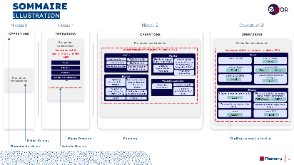

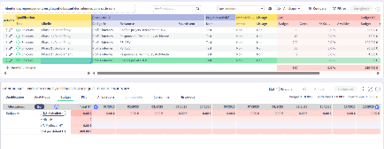
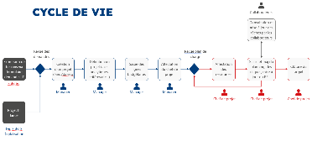
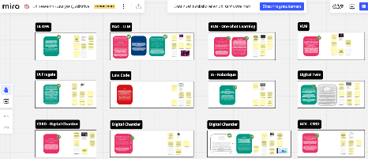
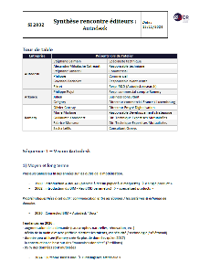
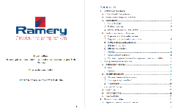
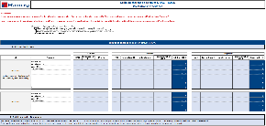
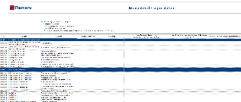
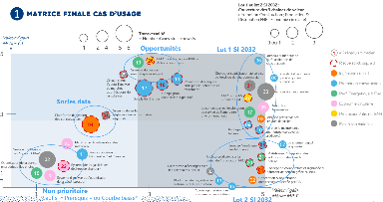
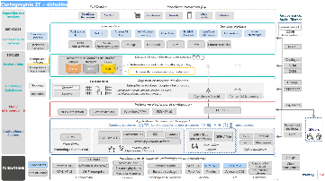
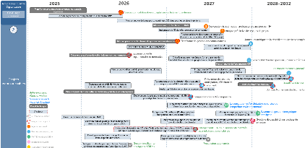
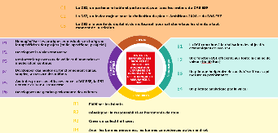
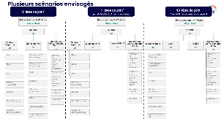
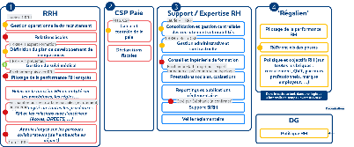
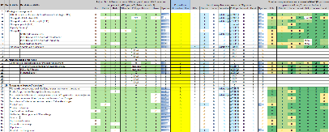
Focus : Elaboration & lancement de la stratégie IT
1. Diagnostic de l’existant
Cartographie fonctionnelle
Mapping applicatif
Pilotage de la DSI
Formalisation du cycle de vie projet et gouvernance associée
Cadrage et déploiement d’une solution de gestion de portefeuilles
de projets(planning, budget, plan de charge, fournisseurs)
2. Construction de la cible : études et signaux faibles
Recherche & Analyse qualitative
Outputs Digitaux des études Marketing Stratégique
Rencontre éditeurs du marché
Cadrage ‘Move to Cloud’
Rédaction d’un appel d’offre
Conduite de l’appel d’offre
3. Trajectoire SI 2032
Construction de cas d’usage ‘métier’ de demain & priorisation
Etude technique des cas d’usage
Construction du SI cible (fondations, socles & services) & trajectoire 2032
Organisation cible de la DSI
Analyse de l’existant
Réalisation de la carte stratégique DSI
Définition des rôles et activités nécessaires
Evaluation des ressources actuelles
Réalisation de scénarios d’organisation et sélection
Notes:
1. Diagnostic de l'existant + cadrage du projet (définition feuille de route, finalités, etc.) : 3,5 mois -> 50k€
2. Construction de la cible : 6 mois > 80k€
3. Trajectoire SI 2032 : 3 mois -> 45k€
Pilotage de la DSI (déploiement Abraxio) : 2 mois -> 10k€ (hors licences à ~10K€)
Cadrage move to cloud : 6 mois -> 60k€
Mission Orga DSI : 4 mois -> 40k€
Enjeux / déclencheurs de la transfo SI
Accompagner la stratégie Ramery 2032 posée en 2022
Applications SI obsolètes (principalement l'ERP)
Infrastructure obsolète (tout "on prem", avec des salles réseau)
Apporter de la valeur aux métiers
Digitaliser les compagnons

Slide 8

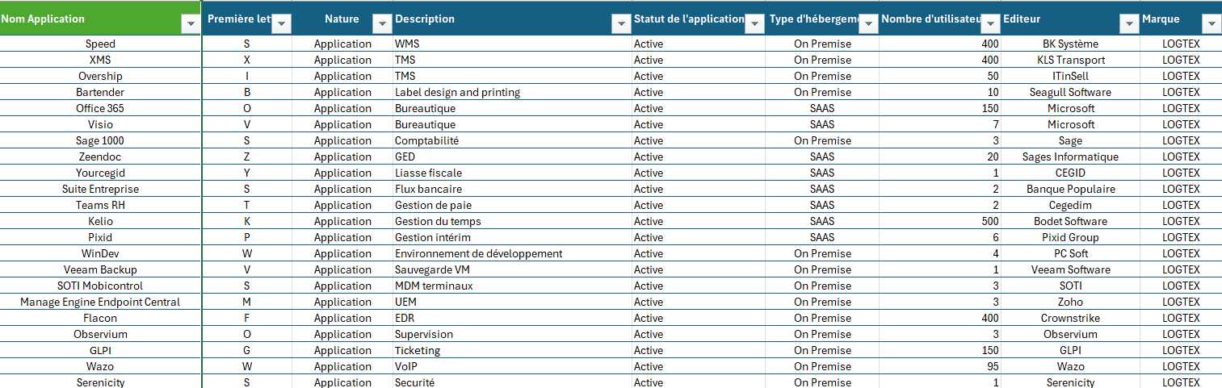
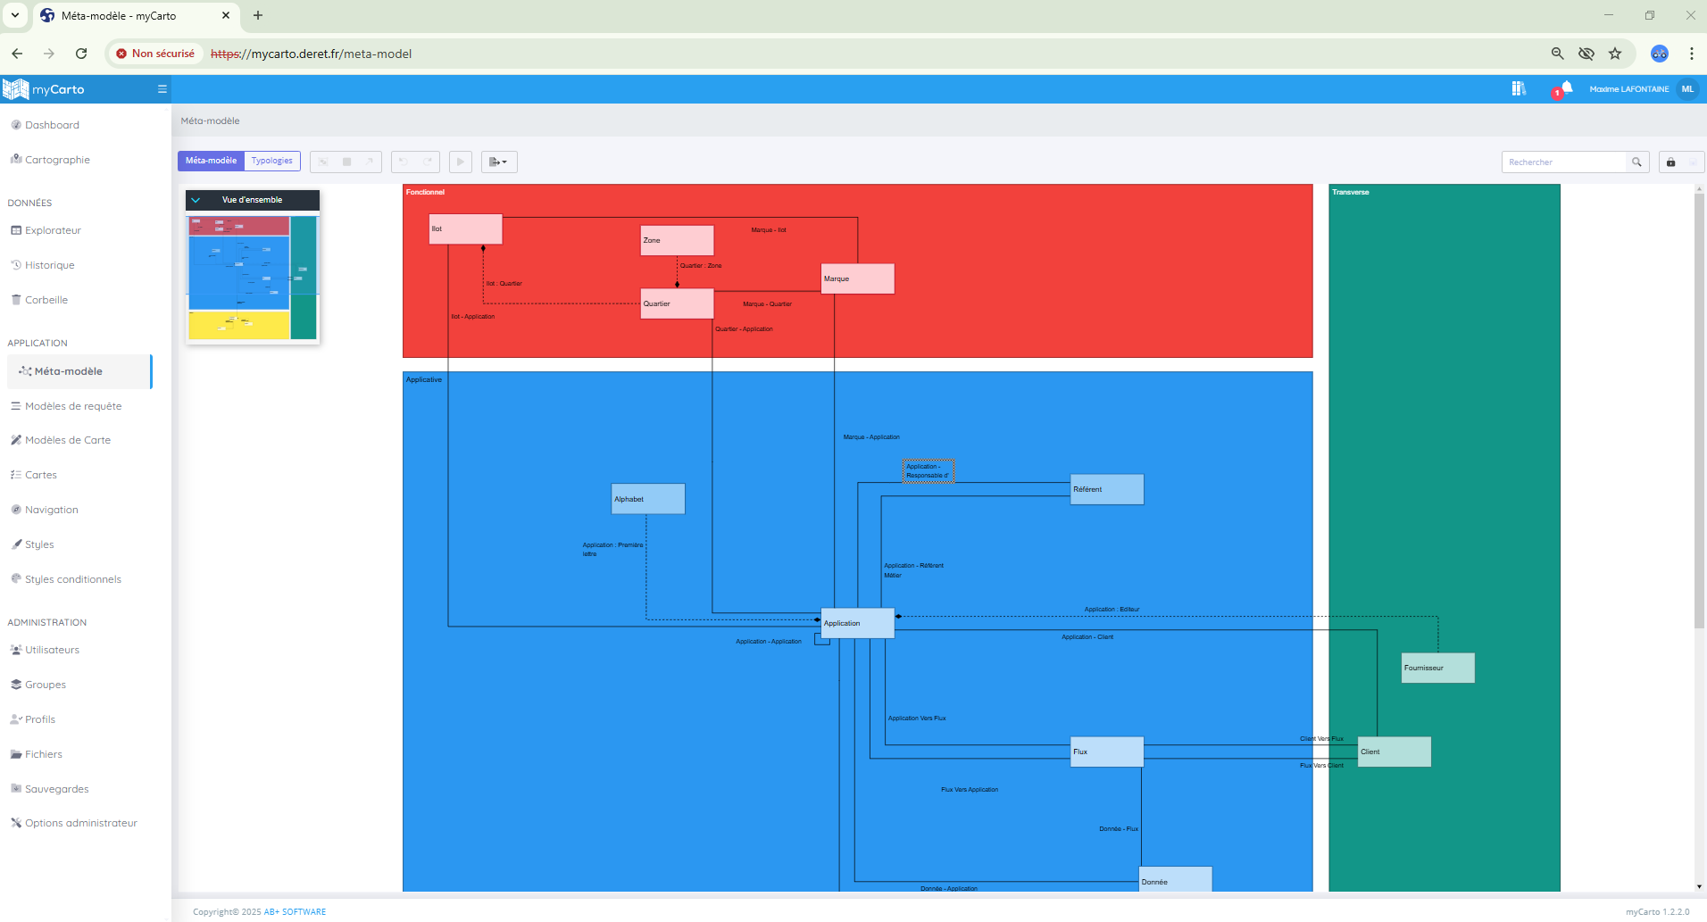
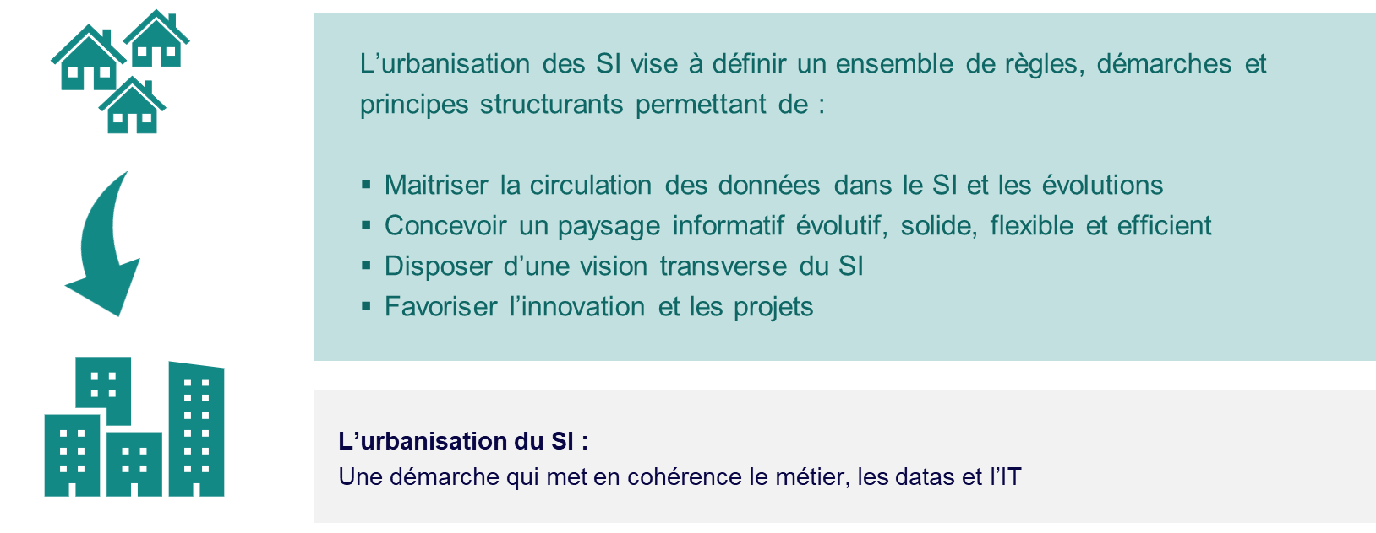
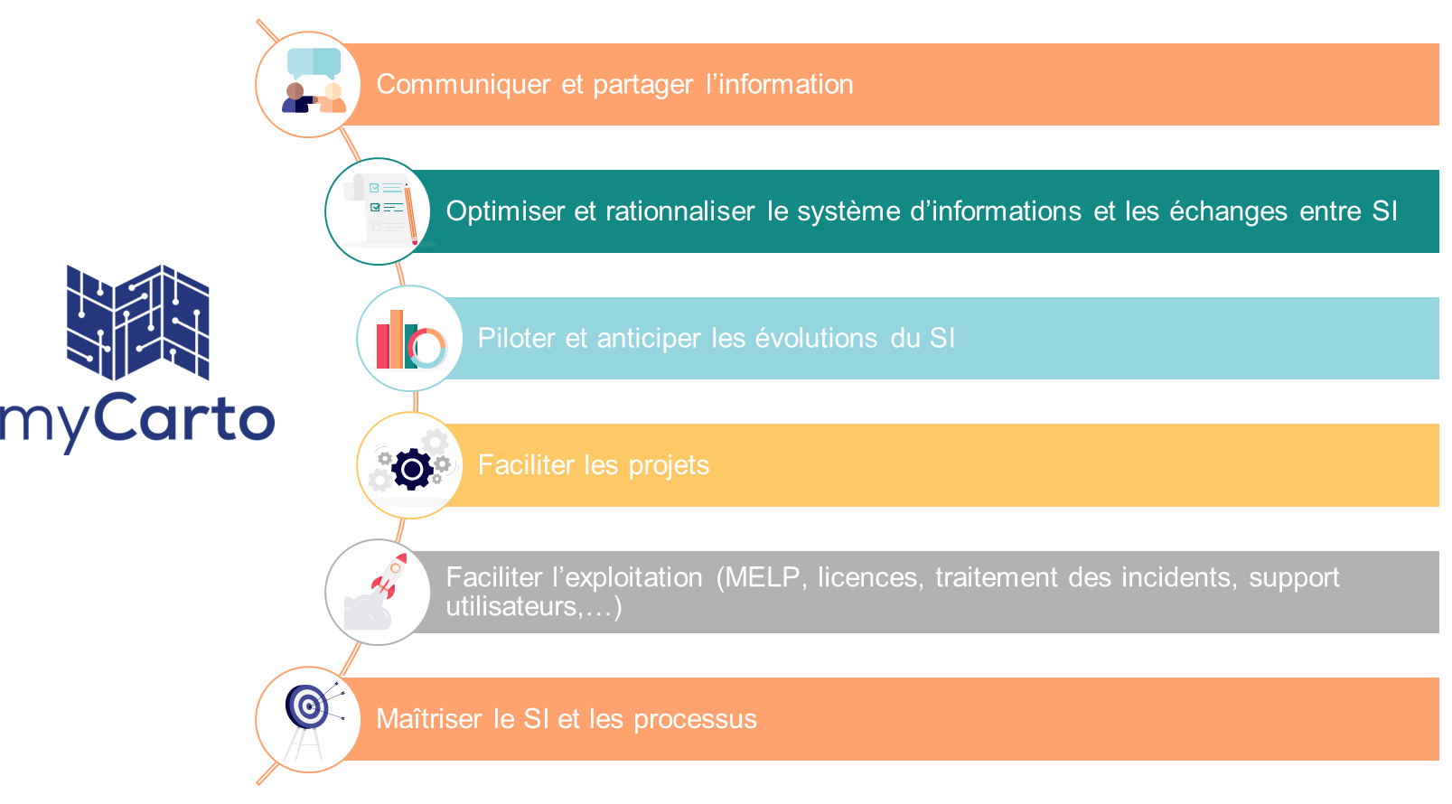
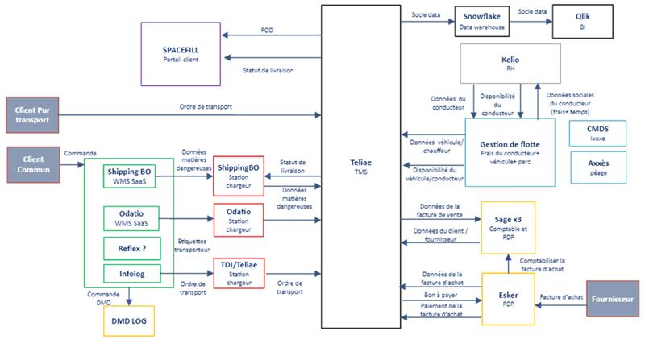
Focus : Connaitre et maitriser son SI existant
Enjeux de rationalisation et convergence des SI de 3 marques du groupe
Import des applications puis formation des utilisateurs à l’utilisation de l’outil de cartographie
Recensement des applications et échanges de données auprès des différents services
Séminaire de partage et lancement des travaux de convergence
(~30 personnes issues des 3 entités)
Sensibilisation des équipes IT aux enjeux d’urbanisation du SI
Mise en place et configuration d’un outil de cartographie SI (myCarto)
Co-construction d’une cartographie fonctionnelle des 3 marques du groupe
2 à 3 mois
Notes:
Budget total : 30K€

Slide 9

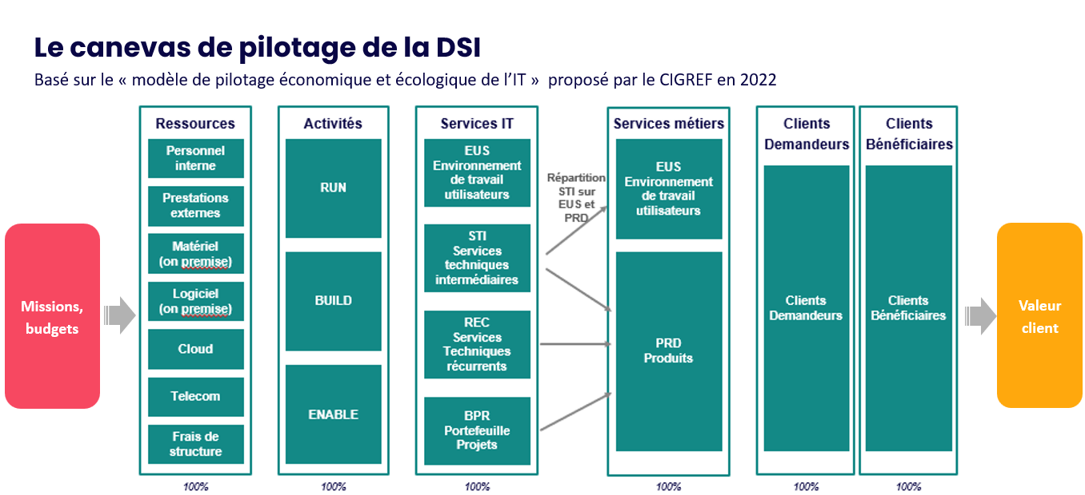
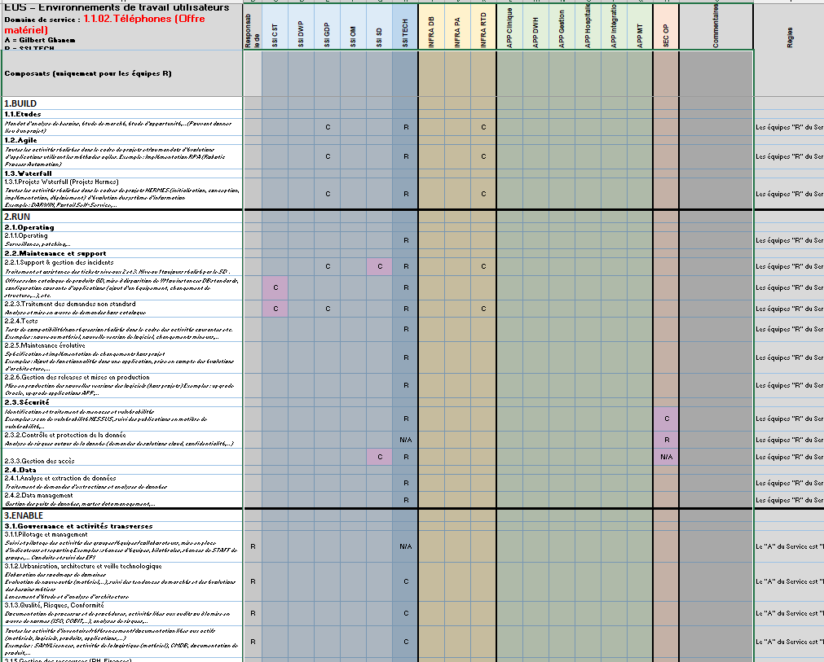


Focus : Rôles & Responsabilités des services IT Exploitation

Slide 10

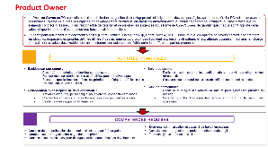
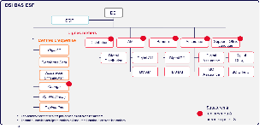
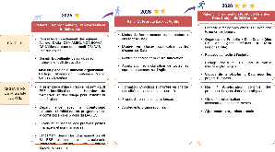
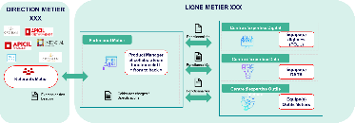
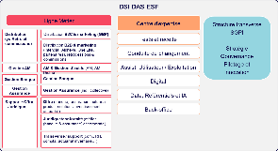
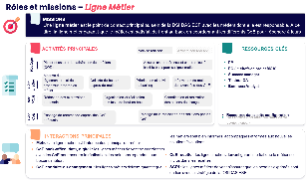
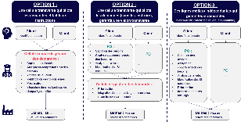
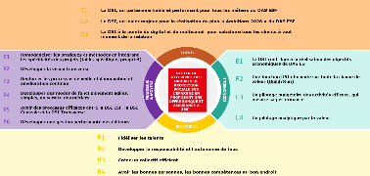
Focus : Mise en œuvre d’une nouvelle organisation IT
Séminaire « OUI »
  Identification des scénarii organisationnels
  Architecture organisationnelle
  Premières pistes de réflexions sur la Gouvernance & la comitologie
5
4
Séminaire « COMMENT »
  Première identification des scénarios possibles en termes organisationnel
  Identification des rôles des partenaires différentes parties prenantes (DSI Groupe, Métiers, Editeurs,…)
3
Séminaire adhoc à l’AGILE
  Etat d’esprit Lean & Agile
  Fonctionnement en Agile
  Introduction aux frameworks agiles
2
Séminaire « QUOI »
Séminaire « POURQUOI »
  Partage de la carte stratégique mise à jour
  Recensement et alignement des activités cibles de la DSI
  Identification des synergies possibles
1
  Faire connaissance
  Partage des opportunités & risques
  Construction des objectifs de la DSI ESF
Entrée d’un nouvel acteur dans le groupe & décision de regrouper les fonctions IT disséminées dans les différentes entités

Slide 11
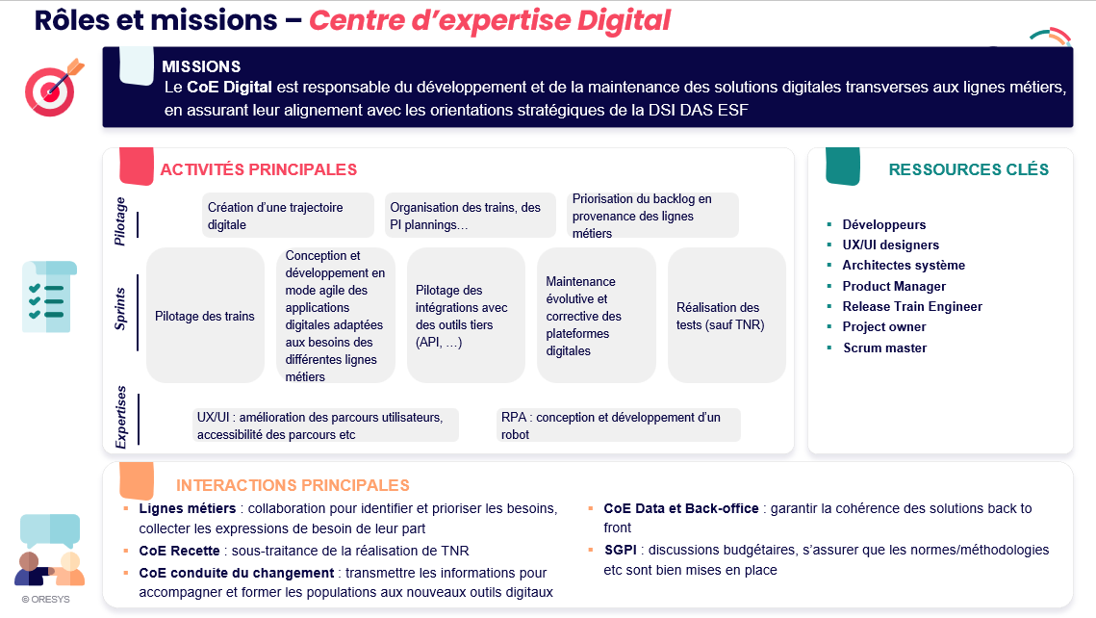
Focus : Mise en œuvre d’une nouvelle organisation IT
  Exemple de fiche mission :

Slide 12
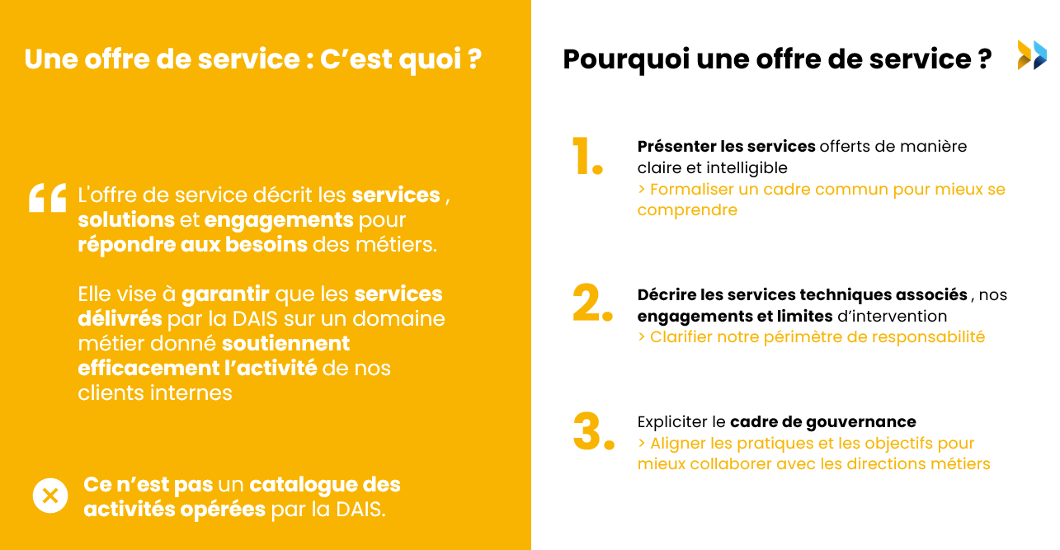
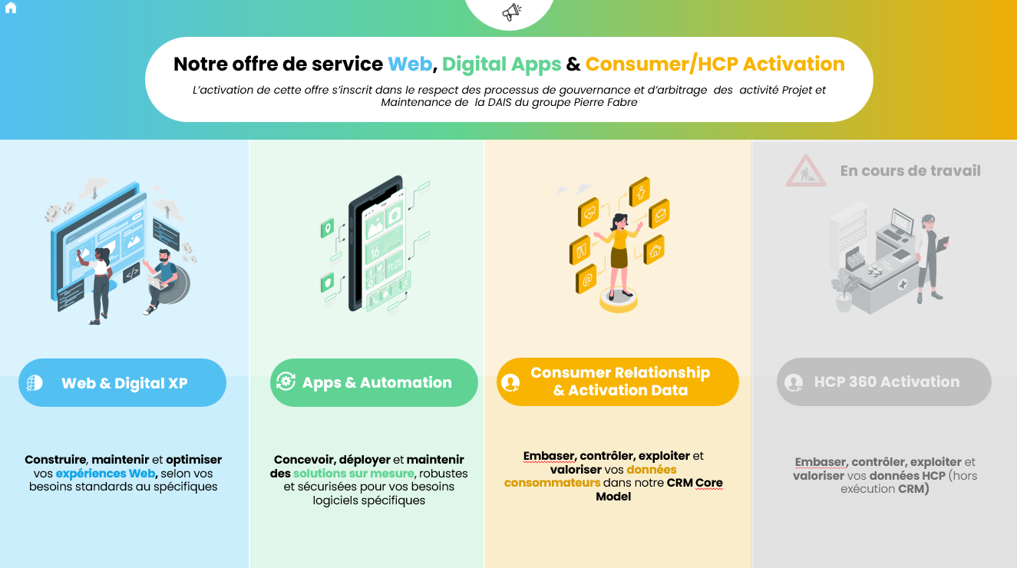
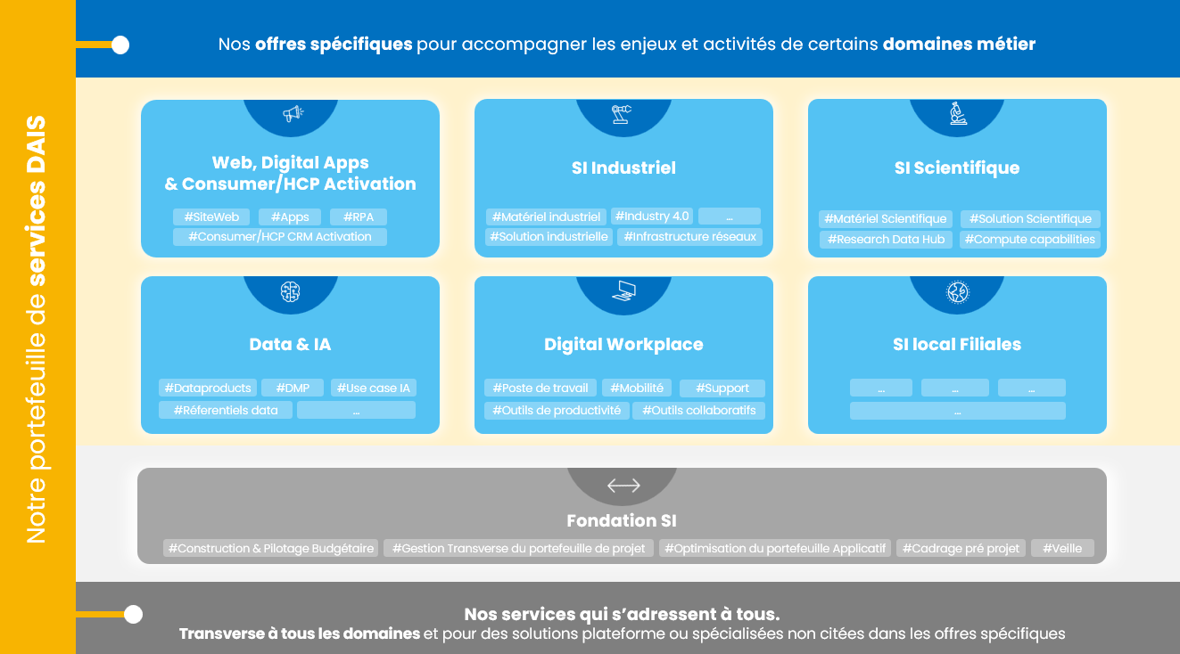
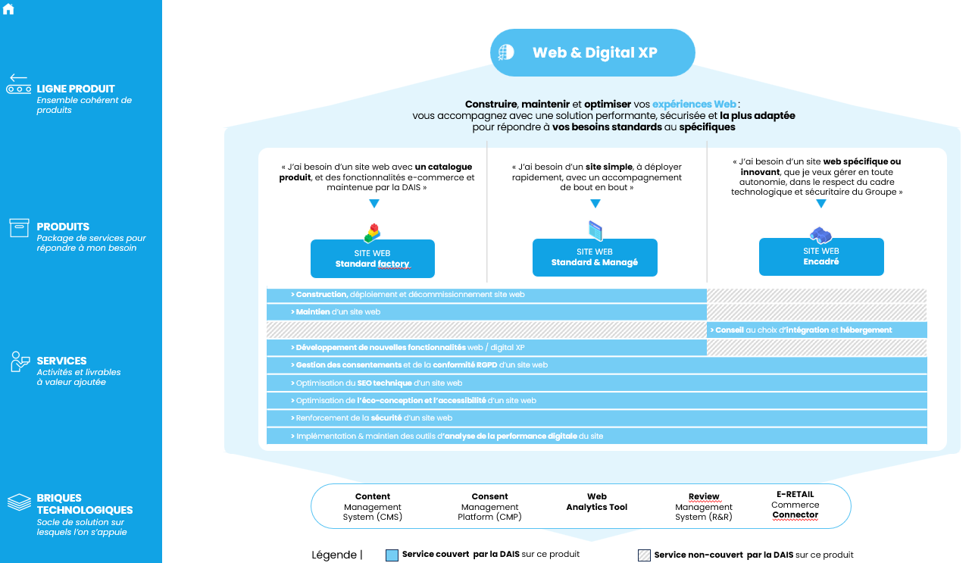
Focus : Définition de l’offre de services IT

Slide 13

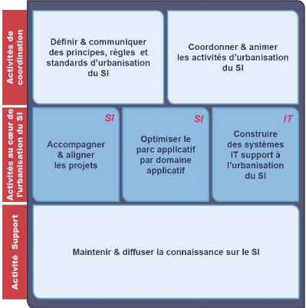
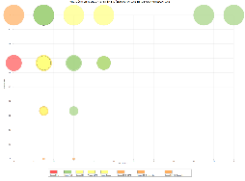
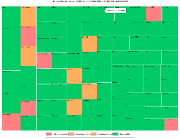
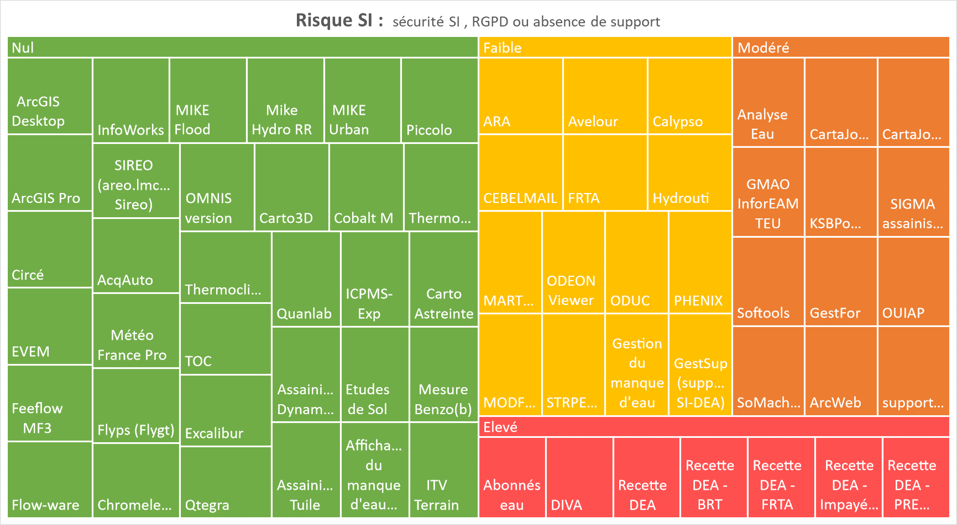
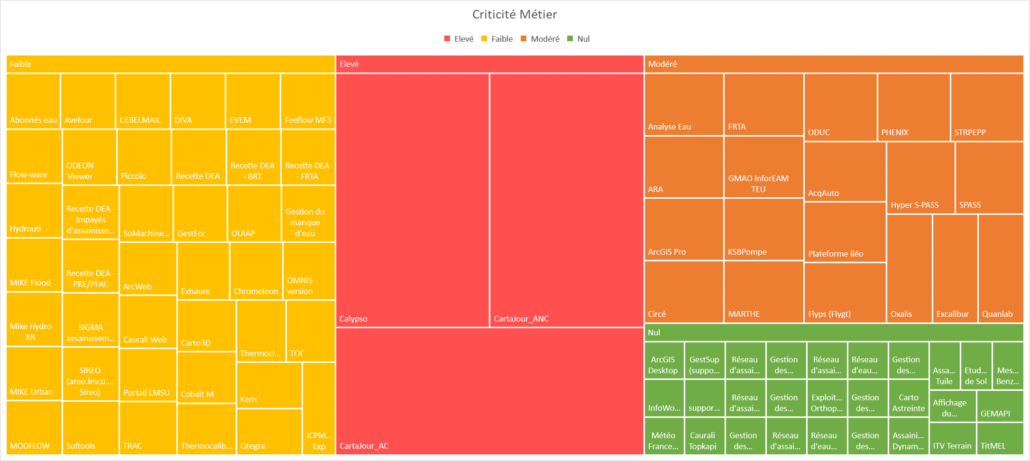
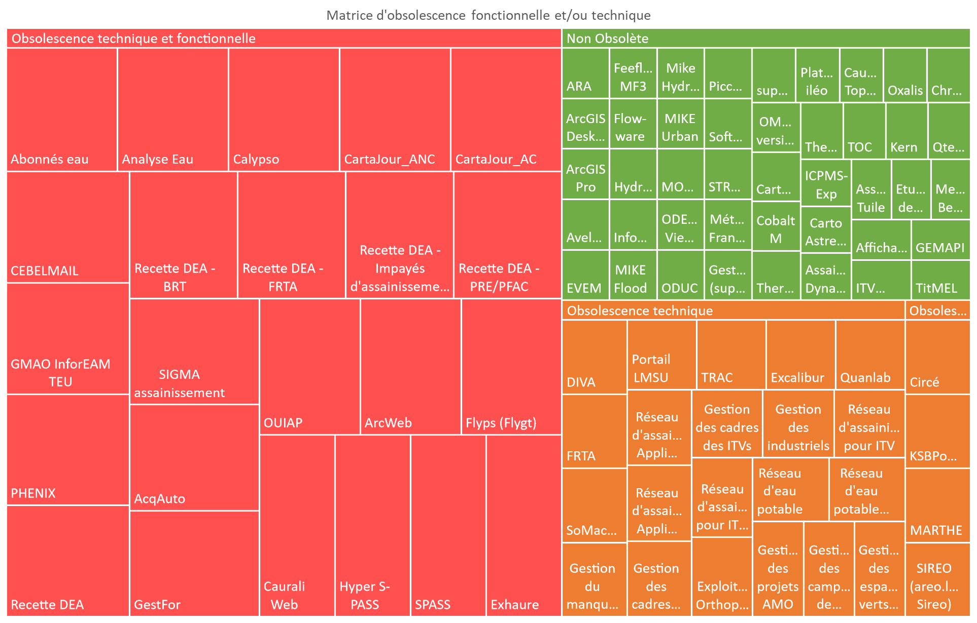
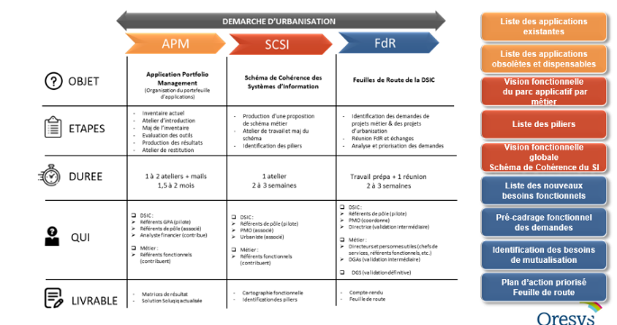
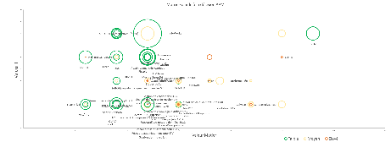
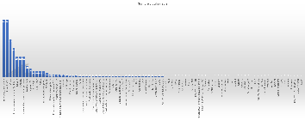
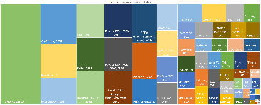
Focus : Lancement d’une démarche d’urbanisation et de maitrise de son SI
Démarche APM testée en pilote sur une Direction
Matrice des risques SI / Métiers
Matrice d’obsolescence
Matrice des risques SI par application
Matrice de criticité métier par application
Définition de la trame des activités d’urbanisation du SI
Matrice d’obsolescence fonctionnelle et technique
Nombre d’utilisateurs par application
Matrice TCO par utilisateur
Démarche à déployer : de l’analyse APM à la feuille de route de transformation
Matrice d’aide à la décision

Slide 14

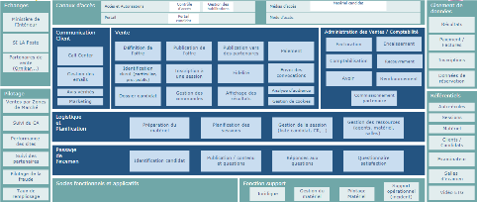
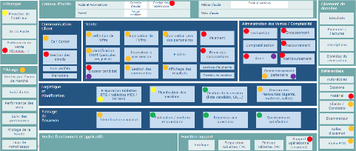
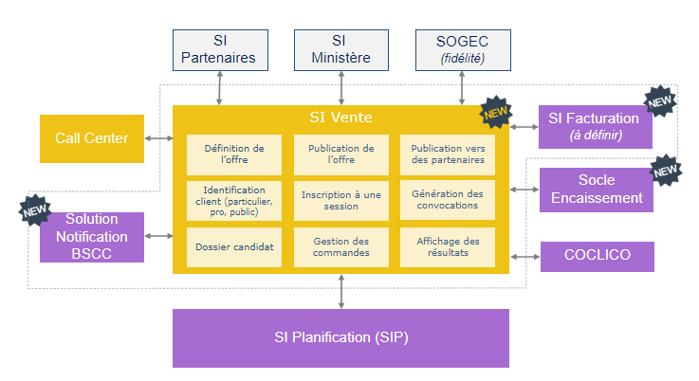
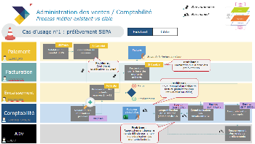





Focus : Etude d’architecture d’un domaine métier
Diagnostic de l’existant -
Cartographies fonctionnelle, applicative, et niveau de satisfaction métier
Orientations et cible -
Définition du processus cible
Orientations et cible -
Cartographie macro de la cible
Orientations et cible -
Matrice de criticité / complexité des projets à lancer et adhérence entre projets
Diagnostic de l’existant -
Cartographies de flux fonctionnels
Diagnostic de l’existant -
Macro-processus métier

Slide 15







Focus : Définition d’un cadre d’urbanisation & d’interopérabilité SI
Nature de l’accompagnement
Exemple de livrables
  Auchan eCommerce France (2013-17):
  Mise en place de la démarche d’Urbanisation
  Animations des instances d’Architecture
  Appui AE aux chefs de projet,
  Démarche de cartographie du SI outillée et collaborative
  Etudes AE : refonte du SI Back & Middle office du site Auchan.fr
  Auchan Retail International (2016-2022) :
  Définition du cadre d’Urbanisme (figures imposées d’architecture et d’interopérabilité des SI) pour tous les pays,
  Animation d’une communauté d’architectes Pays / Domaines et professionnalisation du métier d’Architecte,
  Appui à la mise en œuvre des solutions groupe dans les pays (Démarche trajectoire « Etat stable » par Pays)
  Etudes AE : Parcours de course Cross-canal, Refonte Référencement Produit multi-format Italie, …
  Animation de la démarche de Cartographie du SI International
  Mise en place d’un référentiel de processus « Core Model » (structuration + formalisation)
  Cadrage et appui à l'élaboration de la trajectoire de mise en œuvre du Datapool
  Mise en place d’une démarche de gestion de Dette Technique & Fonctionnelle (par rapport au Cadre)
En chiffres
8 ans d’accompagnement AE
2,5 ETP mobilisés en moyenne
Principes Directeurs & règles d’Architecture Groupe
Chiffres clés DSI
eCommerce : 150 applications
International : 50 applications « Core Model » déployées dans les pays du Groupe
Effectifs DSI Internationale : 400 Collaborateurs
Roadmap IT & évolution du parc applicatif par palier et par Pays

